Slide 1
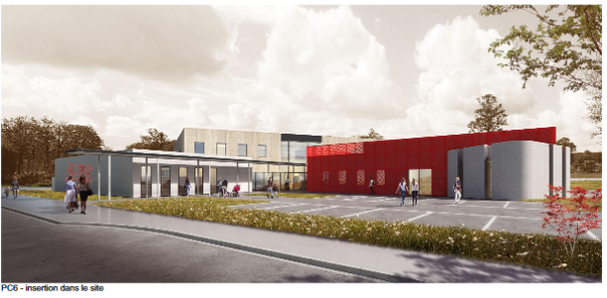
Les projets d’équipements
L’Espace Social & Culturel Commun Eugénie Duval

Slide 2
Un « Tiers lieu » au service de politiques transversales
La genèse de l’ESCC , un peu d’histoire …
Il s’inscrit dans un travail initié en 1980 par la CAF 35, le Département d’Ille-et-Vilaine et la Ville de Rennes au sein de l’instance de concertation de l’action sociale et médicosociale à Rennes (ICASOR). Ce travail met en avant l’importance :
d’un lieu d’accueil unique,
de services complémentaires et coordonnés,
de conseiller les usagers
de donner la place à l’usager en tant qu’acteur.

Slide 3
Un « Tiers lieu » au service de politiques transversales
Quelques dates :
En 2012, le Président du Conseil Départemental valide le déplacement du CDAS de Saint-Etienne-en-Coglès vers Saint Brice-en-Coglès,
Courant de l’année 2013, Validation du rapprochement de la communauté de communes du Coglais et du Département
2014 que le Conseil Communautaire valide la réalisation d’un Espace Social et Culturel Commun, en partenariat avec le Conseil Départemental. Le projet intègre l’ensemble des services du CDAS des Marches de Bretagne, le CLIC, la médiathèque de Saint-Brice-en-Coglès, l’école de musique l’Interval Coglais, le Pôle Artistique et Culturel du Collège Angèle Vannier, l’espace jeune « Cogl’Ados », le Point Information Jeunesse.
En 2015 et 2016, une cheffe de projet est recrutée par le Département (50%) et Coglais Communauté (50%) pour écrire le projet social et le programme immobilier
Juin 2019 Pose de la première pierre
Juin 2021 Livraison du bâtiment

Slide 4
Un « Tiers lieu » au service de politiques transversales
Le projet :
Regrouper les acteurs :
du champ culturel (médiathèque de Maen Roch, Ecole de musique Interval’Coglais, Pôle Artistique et Culturel Angèle Vannier)
de l’action sociale avec le Centre Départemental D’Action Social, et le CLIC des Marches de Bretagne
de l’animation sociale, de la petite-enfance et de la jeunesse ( Centre Social, Espace jeunes, ludothèque itinérante, Service Famille, France Service, Conseiller numérique )
des acteurs de l’administration (CAF, CPAM, MSA),
de l’insertion avec le PAE
du champ médico-social (CMP, CMPP).

Slide 5
Les objectifs communs de l’ESCC
➢ le soutien à la parentalité (public petite enfance : partenariat PMI/CDAS, RIPAME et réseau des médiathèques ; public pré-ado et adolescent : tous les partenaires concernés)
➢ la rupture de l’isolement (autant pour les personnes âgées et/ou en situation de handicap que pour les publics en difficulté suivis par le CDAS)
➢ le développement de liens intergénérationnels (comme les projets développés entre la médiathèque et le Clic).
L’accès à la culture pour tous

Slide 6
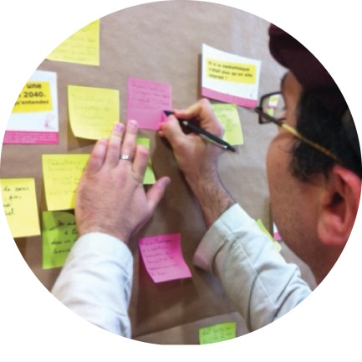
La gouvernance du projet
COPIL groupe d’élus mixte (élus du Département et de Couesnon Marches de Bretagne ) et la direction collégiale (ou leurs référents respectifs : directeur d’agence départementale et DGS de la collectivité) validera les orientations annuelles et les modifications des modalités de fonctionnement.
COTECH groupe de techniciens avec une co-animation Département Couesnon Marches de Bretagne
Groupes de travail : Inter-connaissance / Accueil / Café Citoyen / Communication / Inauguration
Travail, dès l’ouverture, sur la place des habitants dans la vie du bâtiment et du projet social et culturel,

Slide 7
ESCC … Un tiers lieu ?
« Les tiers-lieux sont les nouveaux lieux du lien social, de l’émancipation et des initiatives » Ministère de la cohésion des territoires
Le tiers-lieu est l’incarnation d’un contrat social qui se décompose à travers trois dimensions :
un parcours d’émancipation individuelle
une dynamique collective
une démarche motivée par l’intérêt général.
L’ESCC s’inscrit pleinement dans cette définition. Lieu à la croisée de l’éducation populaire et de l’action culturelle, lieu de rencontre collective, d’accompagnement et d’émancipation individuelle,

Slide 8
ESCC … Un tiers Lieu ?
« Un tiers lieu ne se crée pas, il se révèle »
Movilab,org
Le tiers lieu ne se définit pas par ce qu’il est mais ce que l’on en fait. Il est à la fois un service, un outil et un processus.
Ici qu’est que l’on fait ?
On pratique des activités culturelles : musique, ateliers créatifs, rencontres culturelles, spectacles…
On à accès à une richesse de ressources culturelles (médiathèque, ludothèque)
On s’engage collectivement (à la bibliothèque, dans une des associations, dans des actions portées par l’espace jeunes, dans le cadre des échanges de savoirs et savoir-faire …)
On peut être accompagné individuellement sur des problématiques sociales
Animer un atelier ou une rencontre dans le Café citoyen

Slide 9
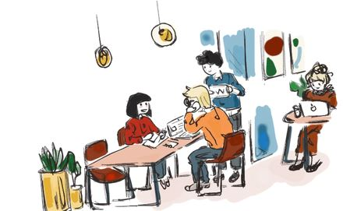
ESCC … Un tiers Lieu ?
Bientôt on pourra :
- Participer au comité d’animation du Café Citoyen
- Participer à des temps Café Parents
- Participer à un rendez-vous cuisine avec les jardins partagés
En tant d’autres projets encore insoupçonnés …

Slide 10
La médiathèque et le Café Citoyen
La médiathèque de Maen Roch est pensée par l’équipe comme une « maison commune » que l’on fréquente collectivement, dans laquelle on se croise, on se rencontre, on échange. Elle propose plus d’une dizaines de magazines, des partitions, des espaces et collections pour tous les publics, une salle d’animation mis à disposition sur réservation pour du télé travail,
Le Café Citoyen est le symbole du projet de mixité et d’ouverture de l’Espace Social et Culturel Commun.
Ouvert tous les jours, même lors de la fermeture au public de la médiathèque, cet espace sera ouvert environ 42 h par semaine.
Il proposera un coin cafeteria avec un meuble tisanerie avec évier, des tables et des chaises dans l’esprit des cafés librairies et un poste informatique.

Slide 11
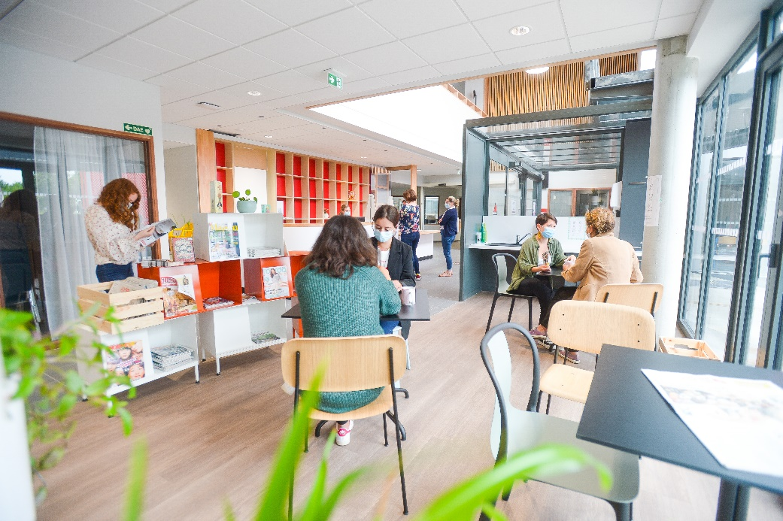
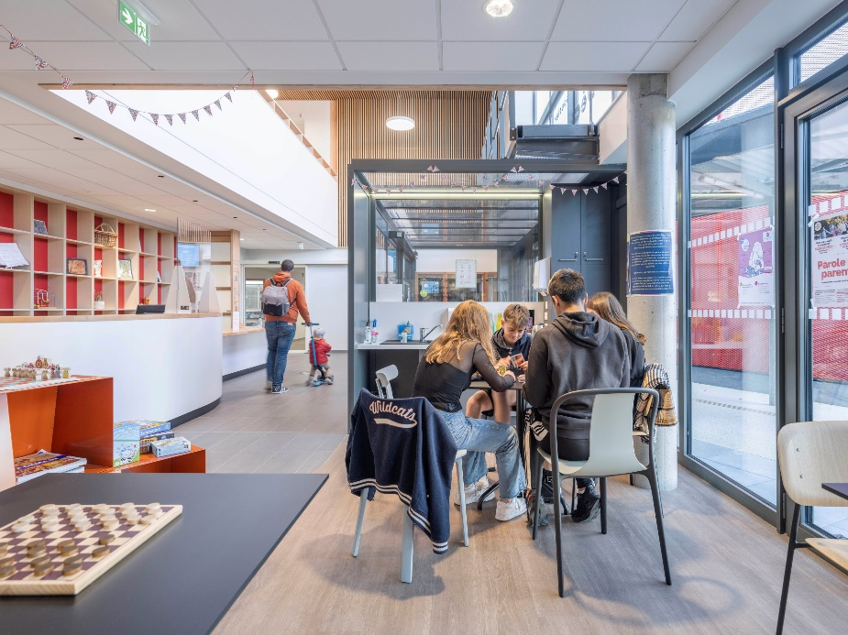
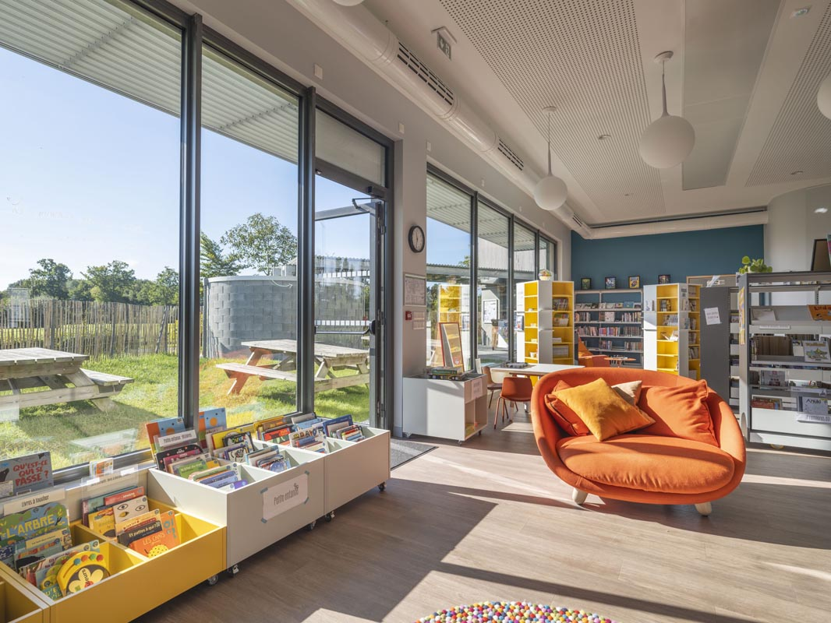
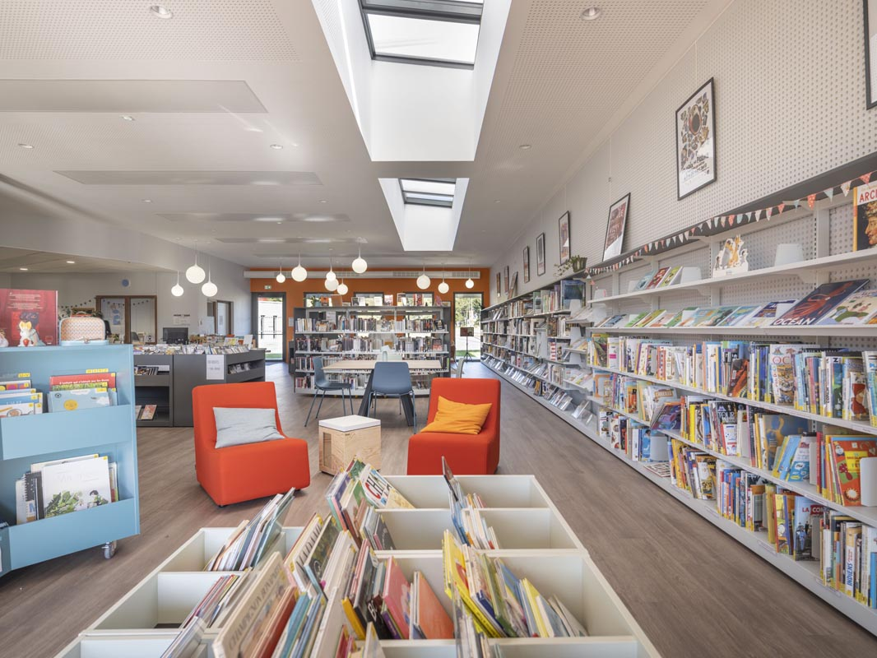
Le café citoyen
La médiathèque

Slide 12
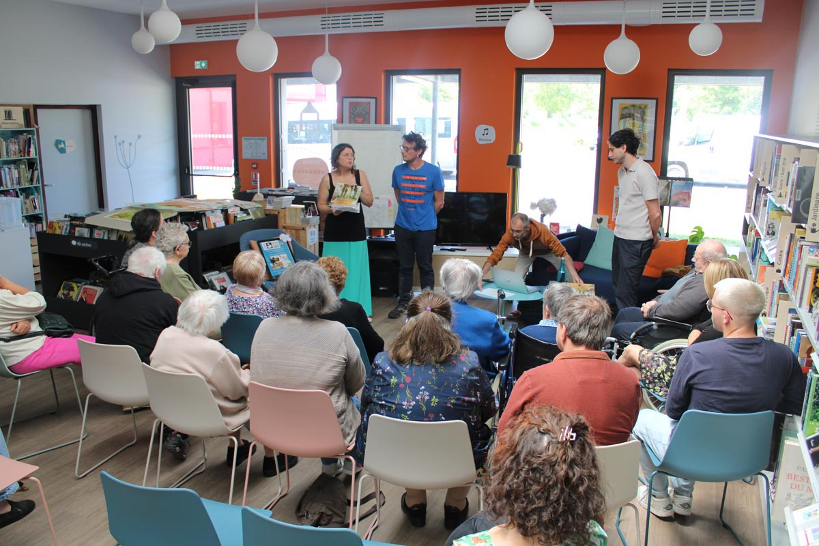
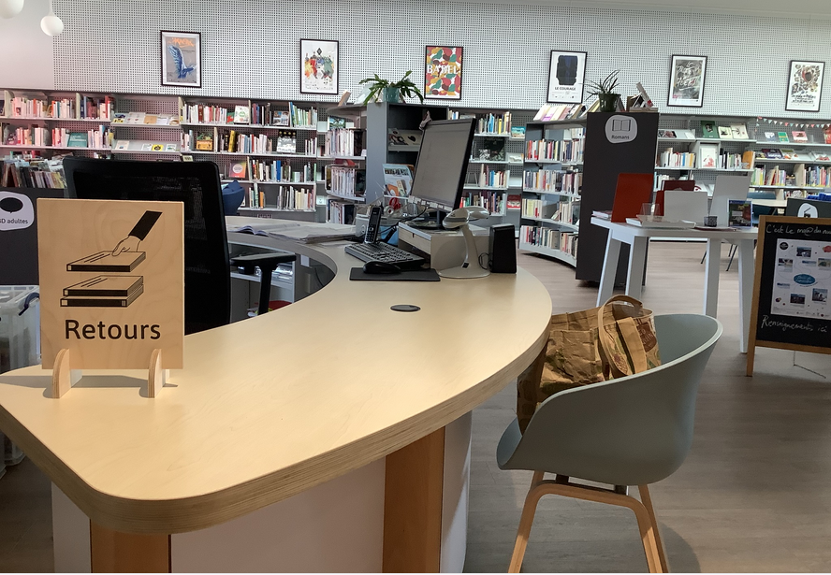
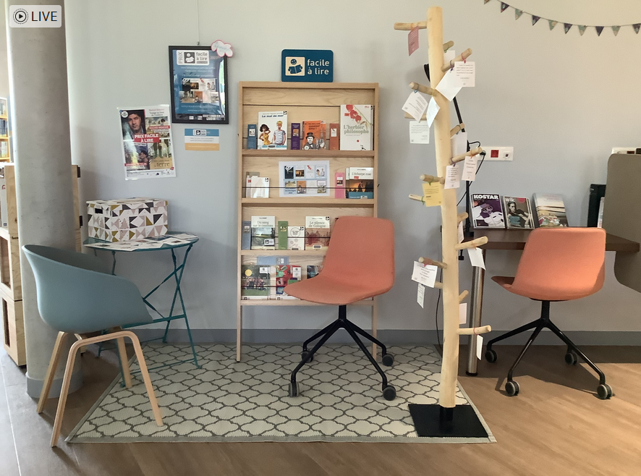
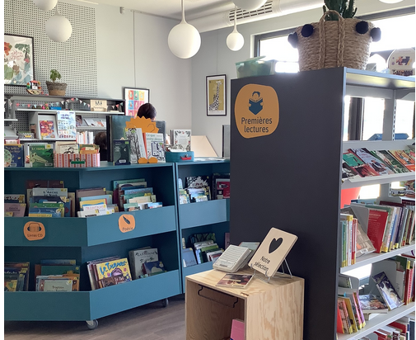
En images
La médiathèque

Slide 13
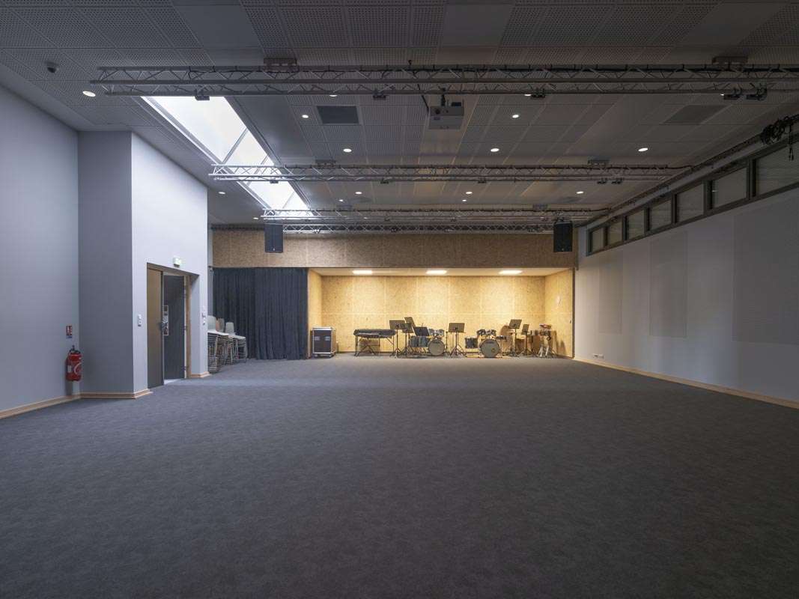
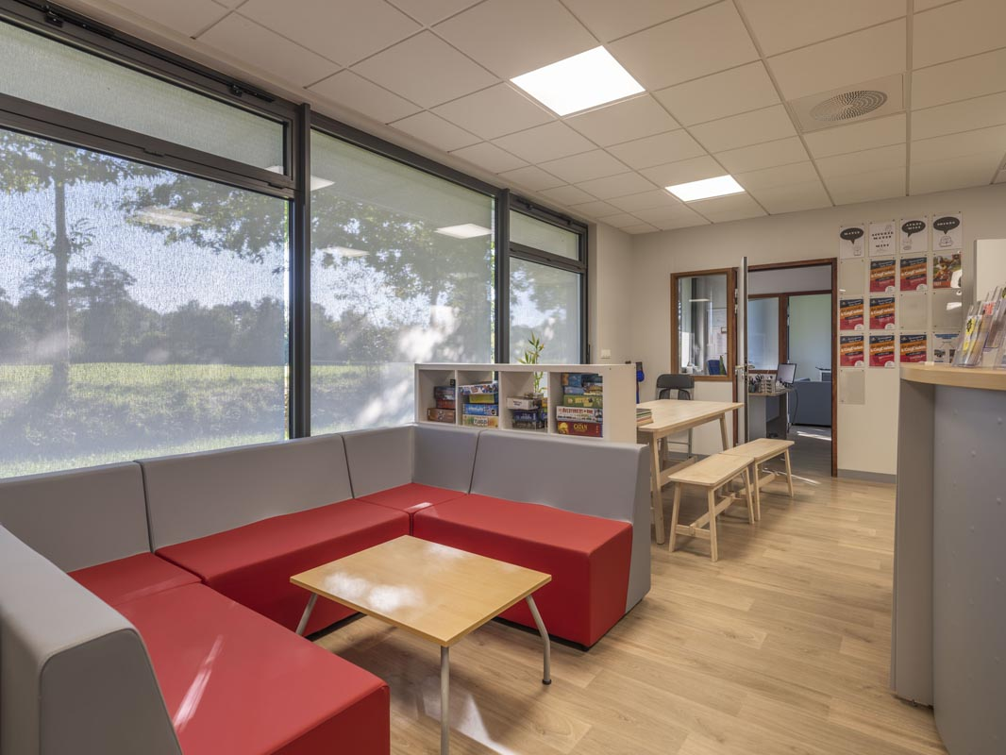
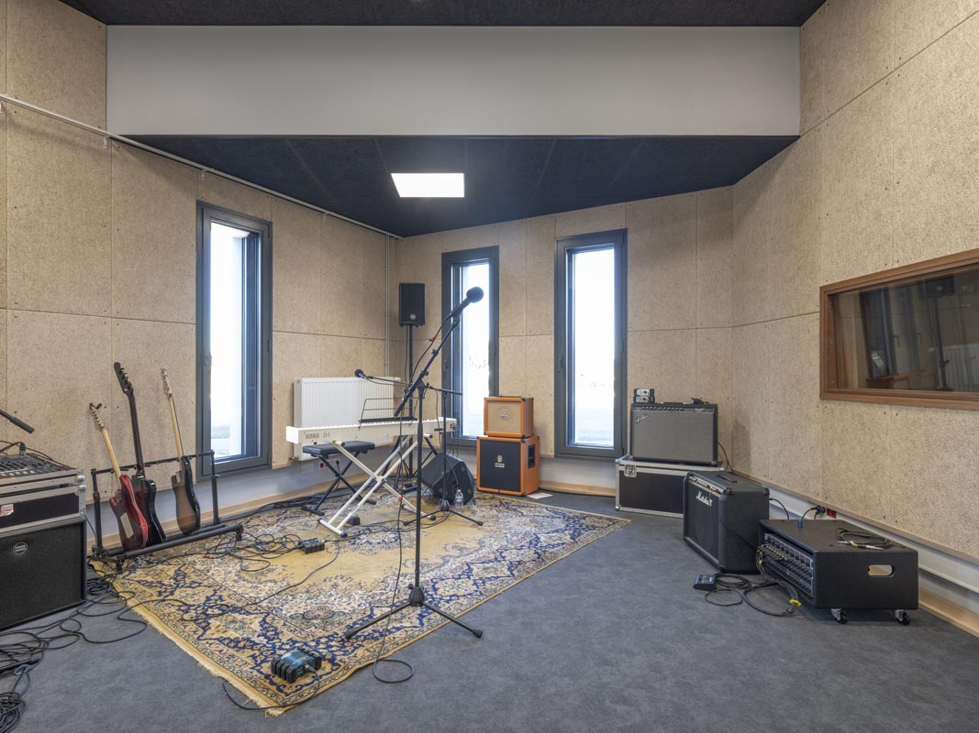
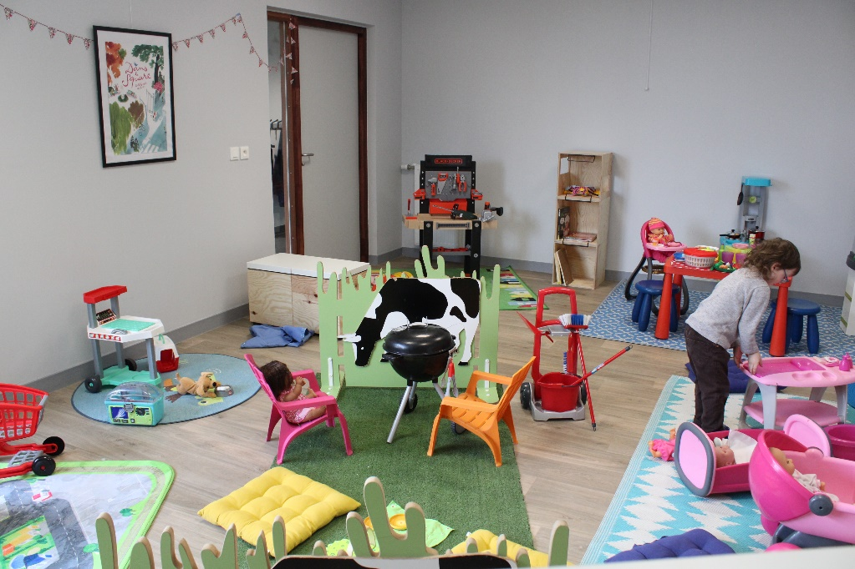
L’auditorium
L’espace jeunes
Le studio
La salle d’animation mutualisée (Médiathèque / espace jeunes

Slide 14
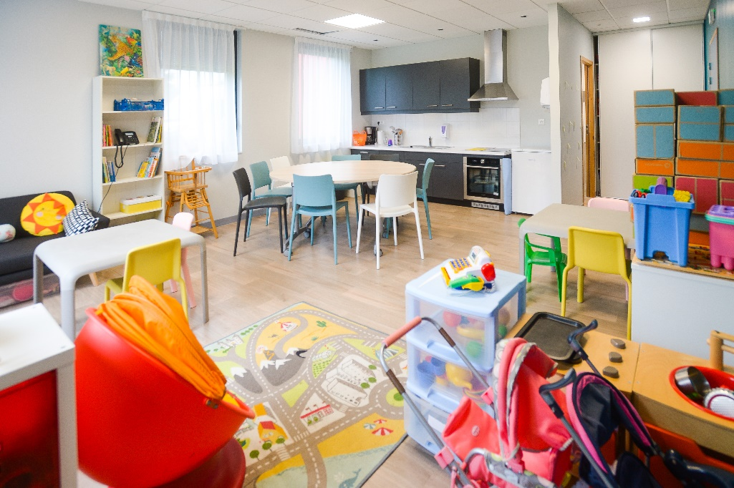
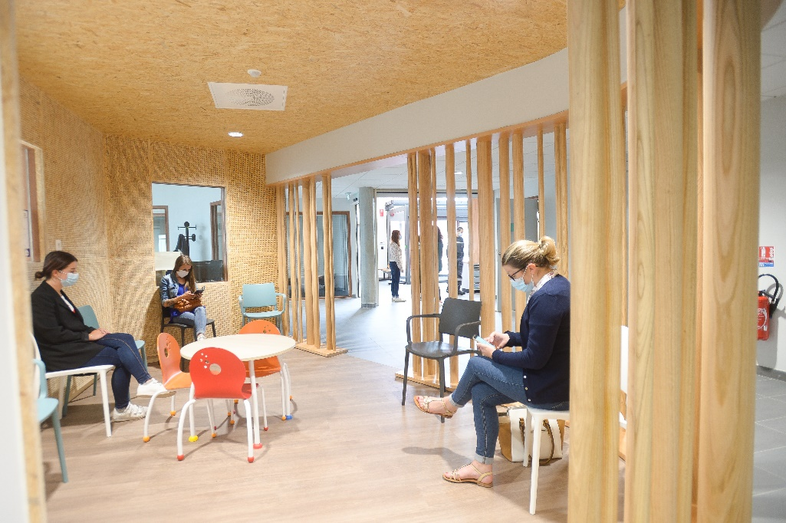
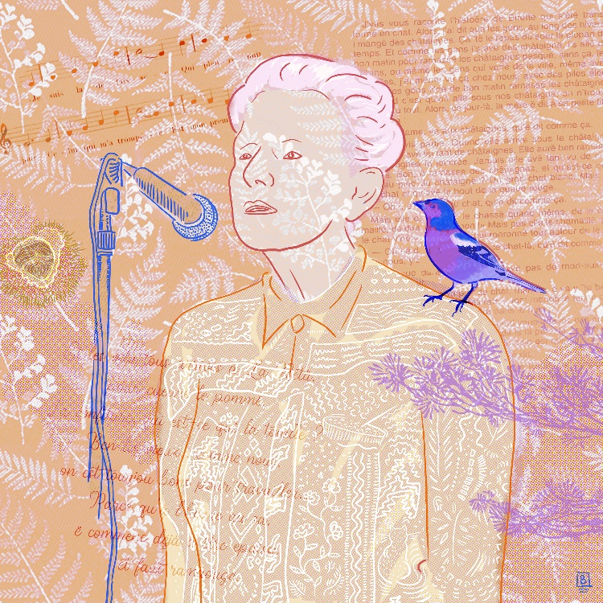
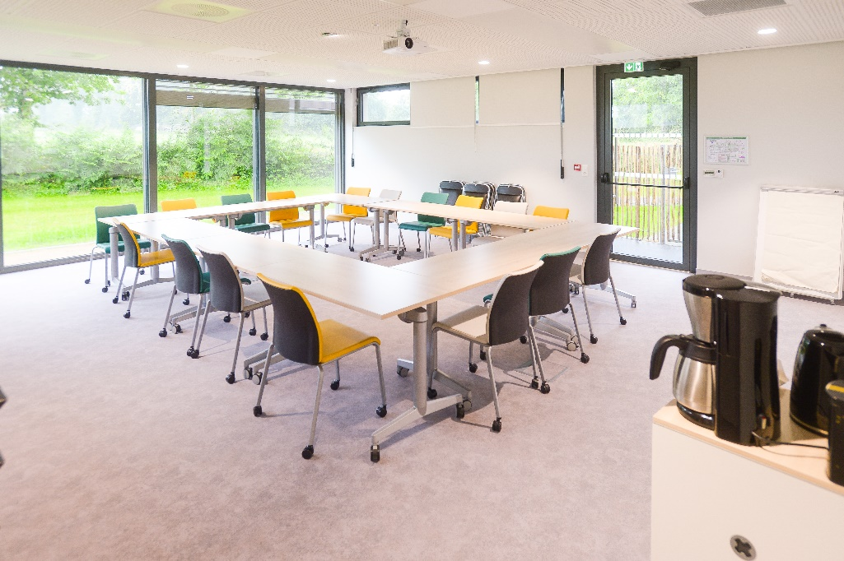
Le CDAS
Salle de réunion mutualisée
Eugénie Duval conteuse et chanteuse de langue gallèse

